Slide 1
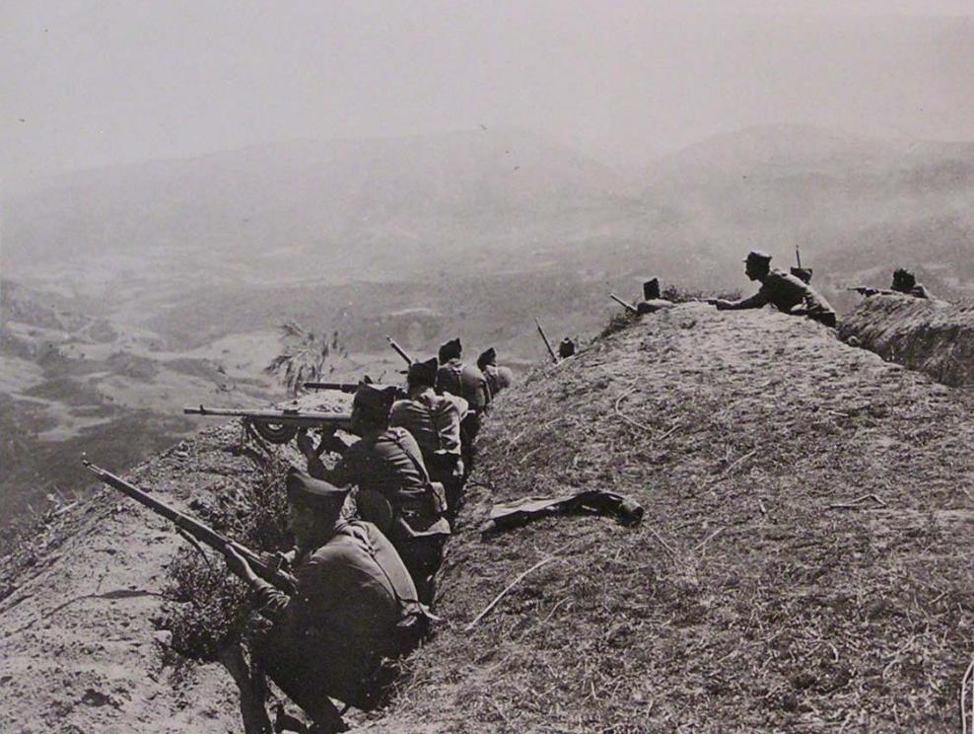
Ο Μικρασιατικός πόλεμος (1919-1922)

Slide 2
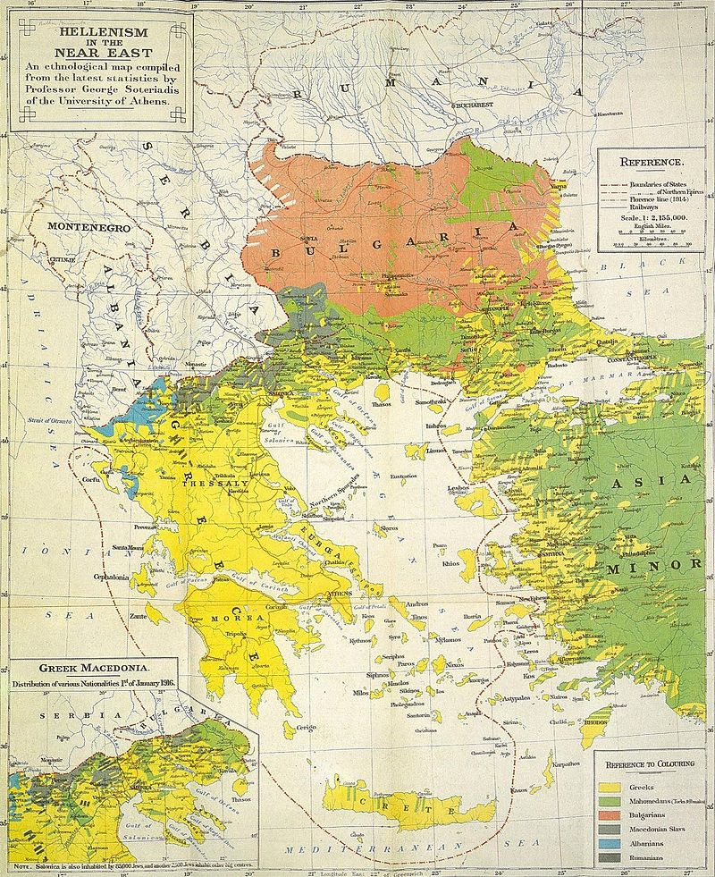
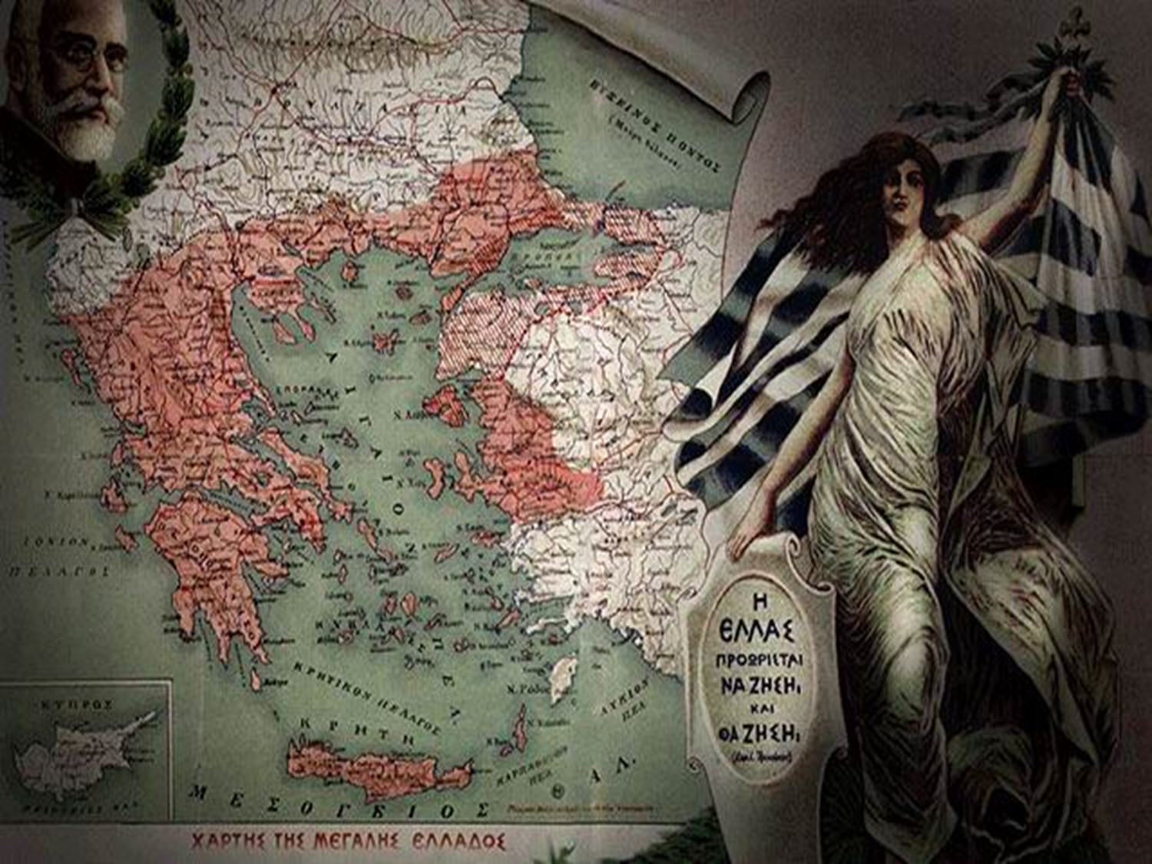

Slide 3
Ο ελληνισμός στη Μικρά Ασία και τον Πόντο
Έντονη (πρωταγωνιστική) παρουσία των ελληνορθόδοξων κοινοτήτων
Πλειονότητα στην πόλη της Σμύρνης (400.000)
Ισχυρή παρουσία στην περιοχή του Πόντου: Τραπεζούντα, Σαμψούντα, Κερασούντα
Ενασχόληση με το εμπόριο και τη γεωργία
Οικονομική, εκπαιδευτική και πολιτιστική άνθηση
Ενίσχυση του τουρκικού εθνικισμού
Νεότουρκοι + γερμανικά συμφέροντα
Α΄Διωγμός (αφορμή: οι Βαλκανικοί πόλεμοι και ο Α.Π.Π.)
Εκτοπισμός, διώξεις, τάγματα εργασίας, γενοκτονία
Συνθήκη Σεβρών (1920): αναγνώριση ποντοαρμενικού κράτους – σύντομη διάρκεια ζωής του νέου κράτους

Slide 4
Οι διεκδικήσεις της Αντάντ και της Ελλάδας στην Οθωμανική αυτοκρατορία

Slide 5
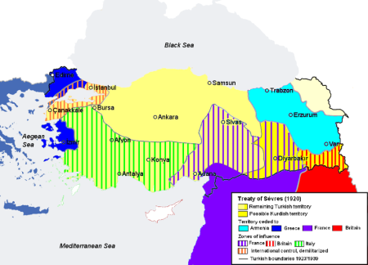
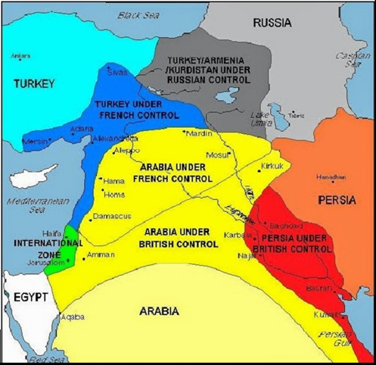
Μυστικές συμφωνίες των Μεγάλων Δυνάμεων

Slide 6
Υπόμνημα Βενιζέλου (1918)
Ελληνικές Διεκδικήσεις στην Οθωμανική Αυτοκρατορία
Ζώνη εδαφών στη Δυτική Μικρά Ασία με κέντρο τη Σμύρνη
Ανατολική Θράκη μέχρι την Κωνσταντινούπολη
νησιά Ίμβρος & Τένεδος στην είσοδο των Στενών
☞ Η Αγγλία υποστηρίζει τις ελληνικές διεκδικήσεις. Γιατί; Η ελληνική στρατιωτική παρουσία
εμπόδιο στις ιταλικές επιδιώξεις στην ίδια περιοχή
ασπίδα προστασίας για τις βρετανικές δυνάμεις που βρίσκονταν στην περιοχή των Στενών
☞ Εντολή των Συμμάχων (παρά τις διαφωνίες) για αποστολή του Ε.Σ. στην περιοχή της Σμύρνης για τη διαφύλαξη της ειρήνης στην περιοχή

Slide 7
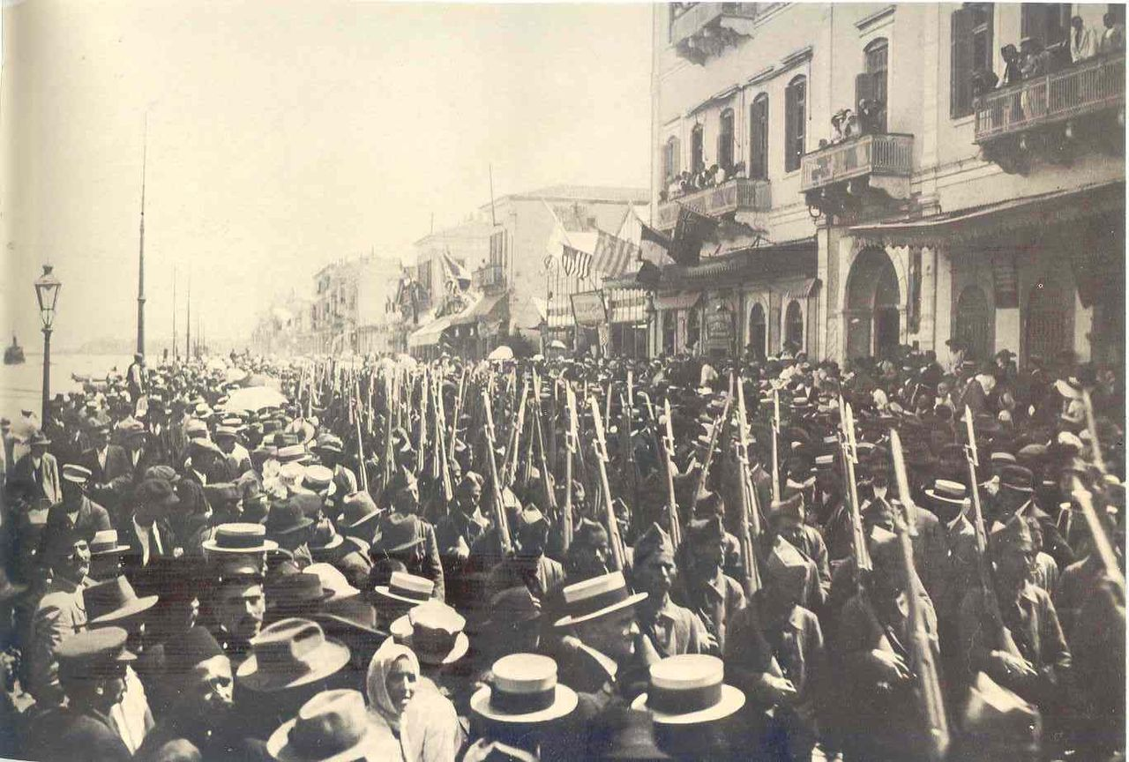
Η απόβαση του Ε.Σ. στη Μ. Ασία
2/15 Μαΐου 1919
απόβαση Ε.Σ. στην Σμύρνη
ενθουσιασμός Ελλήνων
αντιδράσεις Τούρκων
δυσαρέσκεια Ιταλών
κατάληψη μίας περιοχής
17.000 τ.χλμ.
επεισόδια με Τούρκους αντάρτες

Slide 8
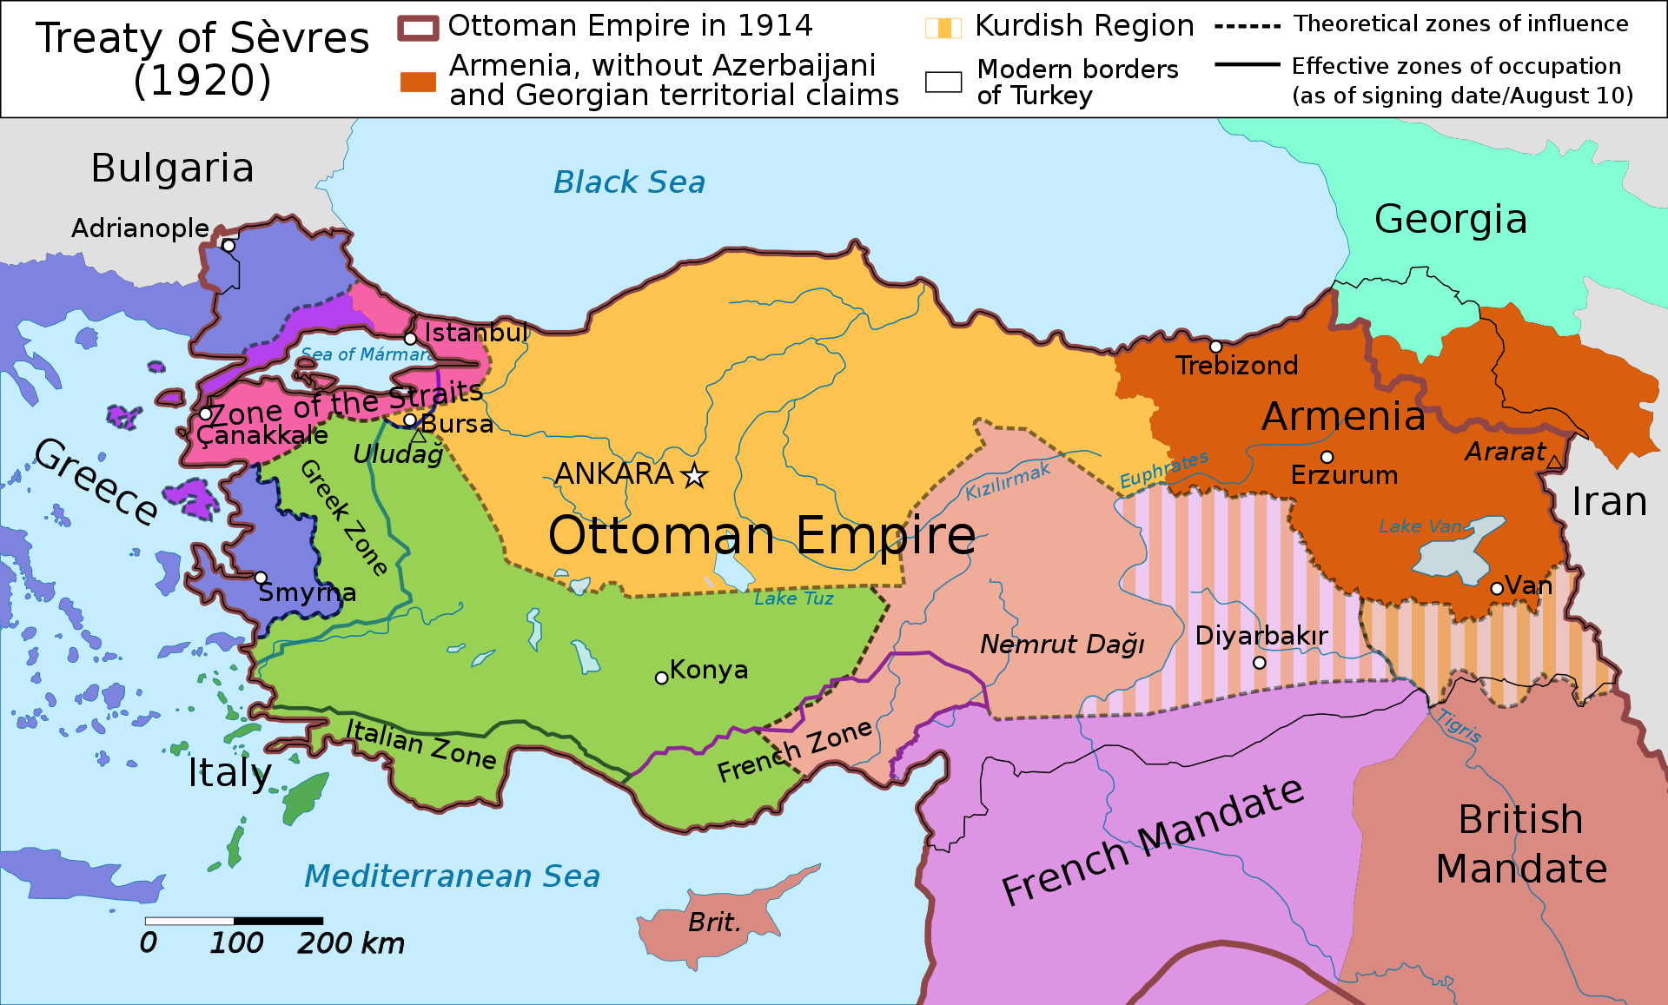

Slide 9
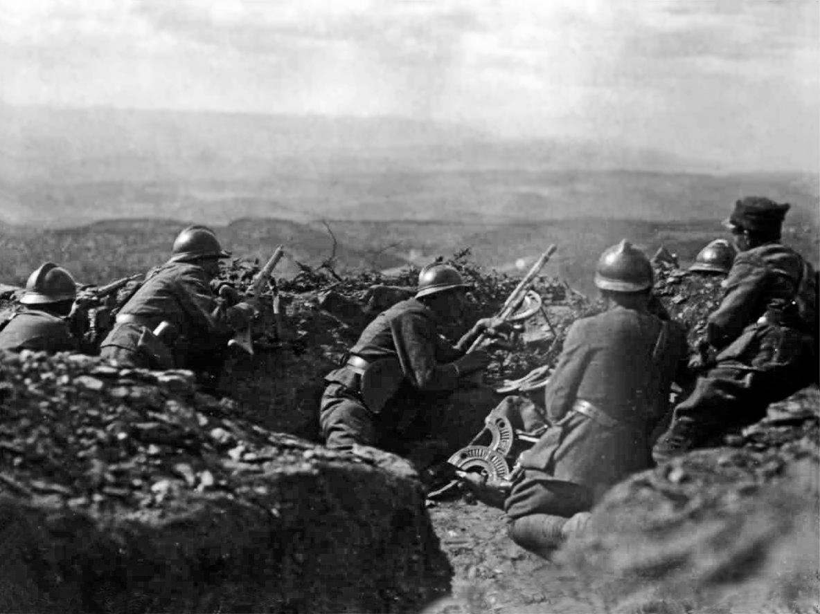
Ο πόλεμος στη Μικρά Ασία

Slide 10
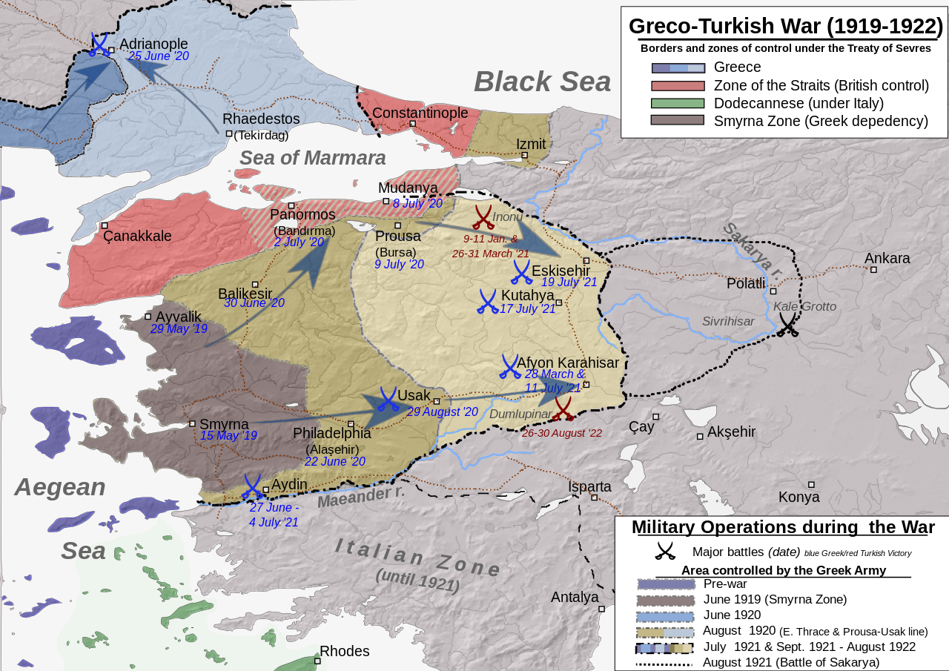

Slide 11
Τα βασικά γεγονότα 1919-1920
1919
Απόβαση του Ε.Σ. στην πόλη της Σμύρνης
Έλληνας ύπατος αρμοστής (Αριστείδης Στεργιάδης)
Κατάληψη της ευρύτερης περιοχής
Αντιμετώπιση των Τούρκων ανταρτών
1920
Κατάληψη Ανατολικής Θράκης (άνοιξη)
Προέλαση σε βάθος 100-150 χλμ στο εσωτερικό της Μ. Ασίας (έκταση πολύ μεγαλύτερη από αυτήν που όριζε η Συνθήκη των Σεβρών (καλοκαίρι)
Ο σουλτάνος αποδέχεται τη Συνθήκη, ο Κεμάλ την απορρίπτει.
Δολοφονική απόπειρα κατά του Βενιζέλου. Εκλογές Νοεμβρίου 1920 - Ήττα και αυτοεξορία Βενιζέλου.
Φιλοβασιλική κυβέρνηση. Δημοψήφισμα (νοθεία) υπέρ του εξόριστου Κων/νου. Δυσαρέσκεια Αντάντ.

Slide 13
Το τουρκικό εθνικό κίνημα
Ήττα και δυνάμεις της Αντάντ σε τουρκικό έδαφος  αίσθημα ταπείνωσης για τους τουρκικούς μουσουλμανικούς πληθυσμούς
Κεμάλ και άλλοι στρατιωτικοί: οργάνωση κινήματος για τη δημιουργία ενός τουρκικού εθνικού κράτους
Έδρα του εθνικού κινήματος η πόλη της Άγκυρας
Σύγκληση της Μεγάλης Εθνοσυνέλευσης: «Η Τουρκία ανήκει στους Τούρκους» - Κοσμικό κράτος (ο σουλτάνος στην Κωνσταντινούπολη δεν έχει πλέον καμία δικαιοδοσία)
Κεμάλ: αρχηγός και πρωθυπουργός του νέου κράτους

Slide 15
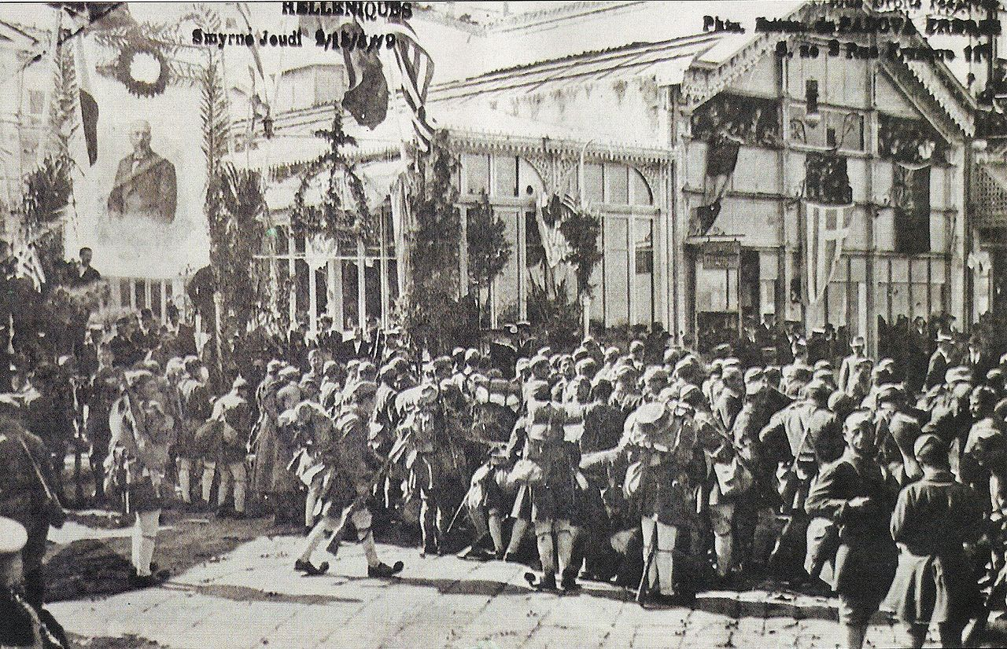
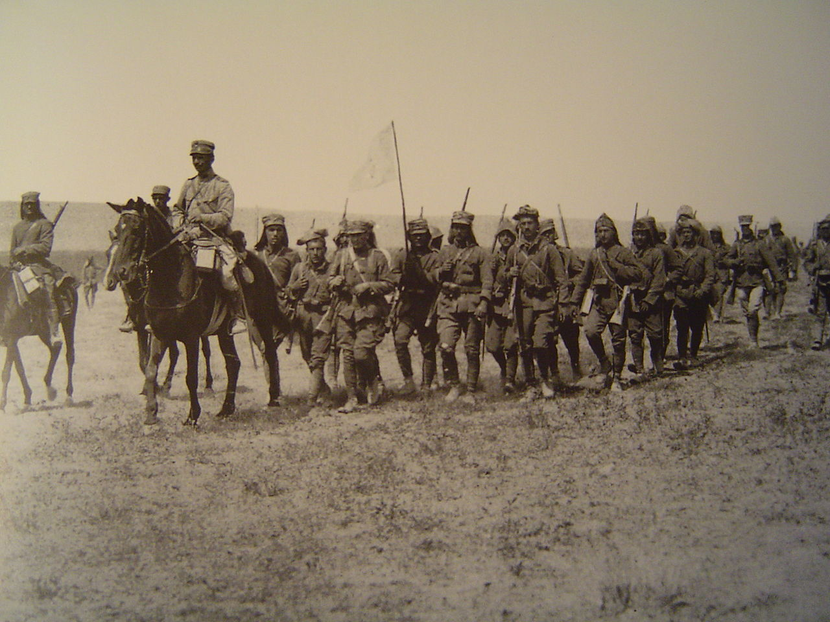

Slide 16
Τα βασικά γεγονότα 1921
1921
διπλωματικές επιτυχίες του Κεμάλ (πολιτική ενεργητικής ουδετεροφιλίας)
Μάρτιος 1921: συμφωνία με τη Σοβιετική Ένωση, με την Ιταλία και τη Γαλλία
Οκτώβριος 1921: νέα συμφωνία με τη Γαλλία
αποχώρηση των ξένων στρατιωτικών δυνάμεων, οικονομική ενίσχυση των Τούρκων, στρατιωτικός εξοπλισμός, οικονομικά προνόμια Ιταλών και Γάλλων από το κεμαλικό τουρκικό κράτος
τακτική υποχώρησης του τουρκικού στρατού
το Δίλημμα, η νέα προέλαση του Ε.Σ. προς τα ανατολικά (Κιουτάχεια, μάχη στον ποταμό Σαγγάριο – νίκη χωρίς αντίκρυσμα [Αύγουστος 1921]
επιστροφή στη γραμμή Εσκί Σεχίρ-Κιουτάχεια-Αφιόν Καραχισάρ (αδράνεια για έναν χρόνο)
διπλωματική απομόνωση της Ελλάδας, οικονομικά προβλήματα, κλίμα δυσαρέσκειας για τις εξελίξεις

Slide 17
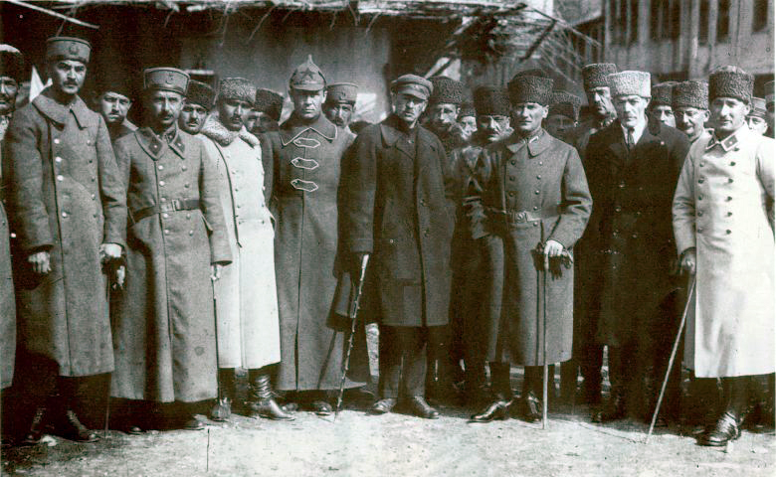

Slide 18
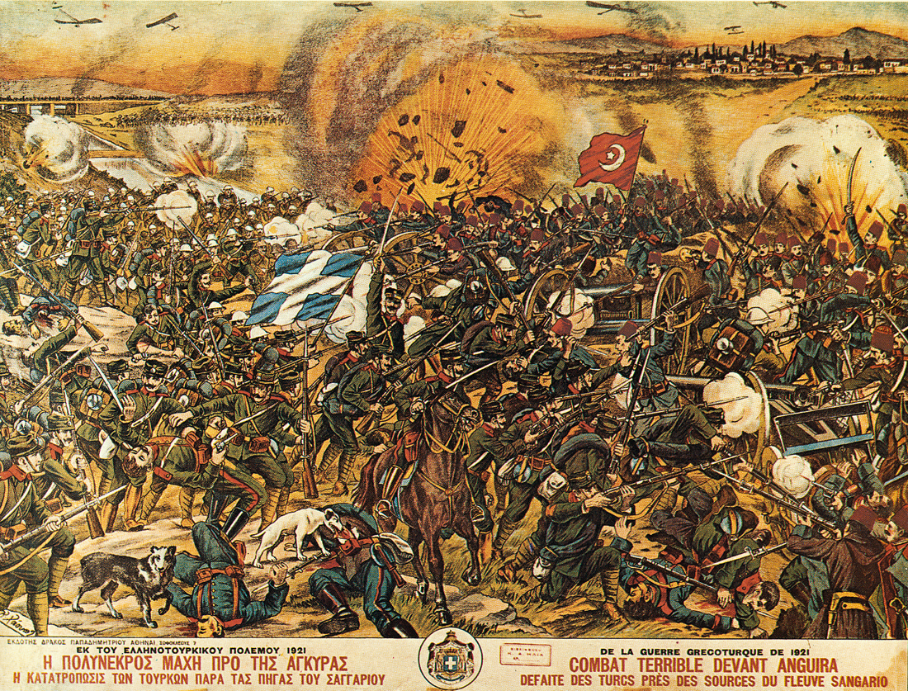
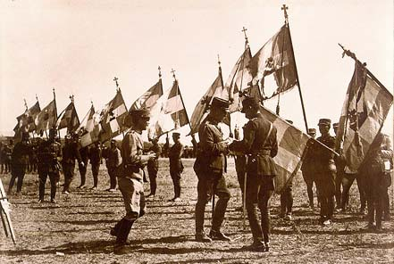

Slide 19
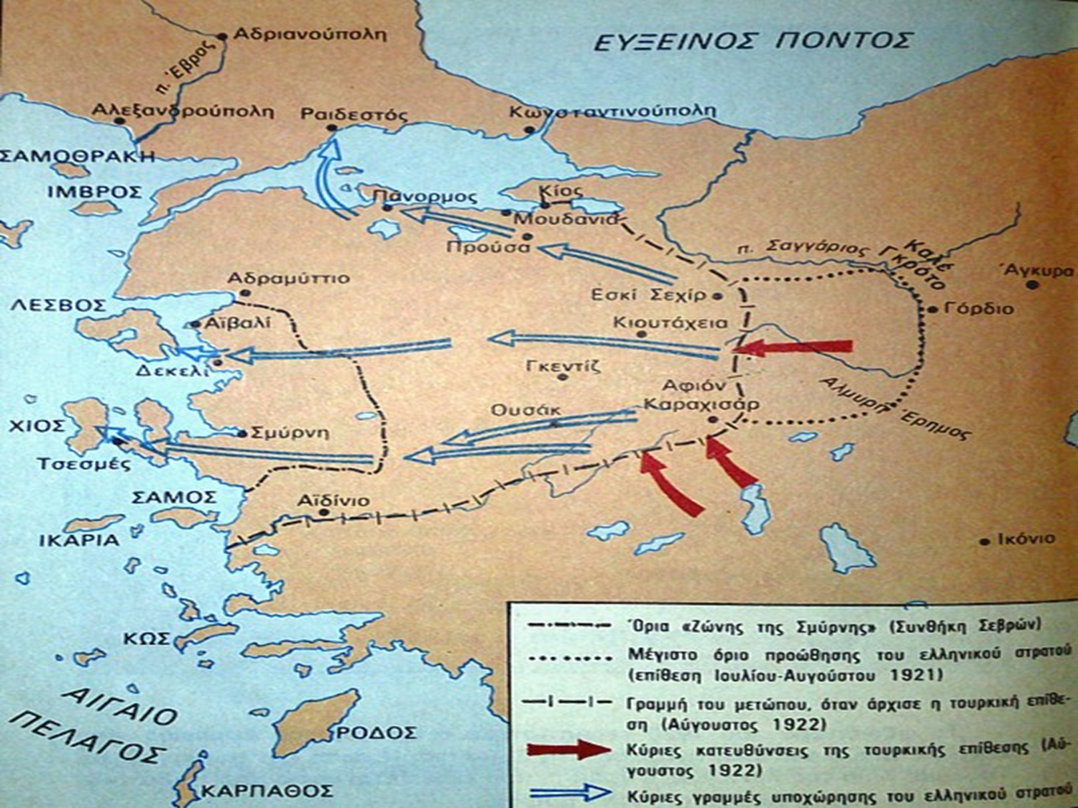
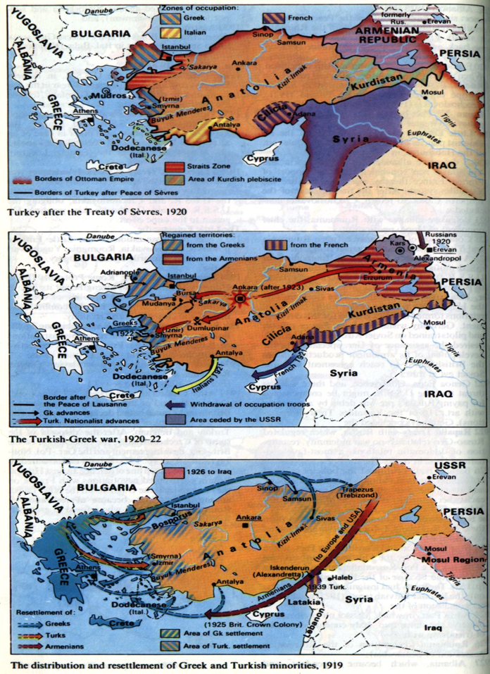

Slide 20
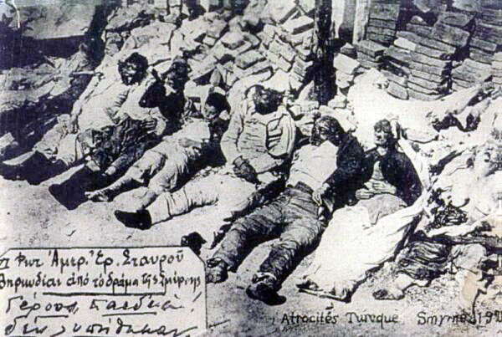

Slide 21
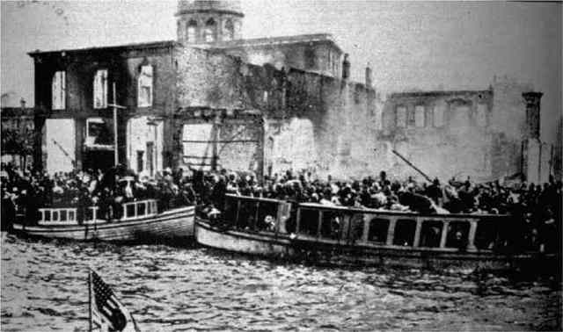
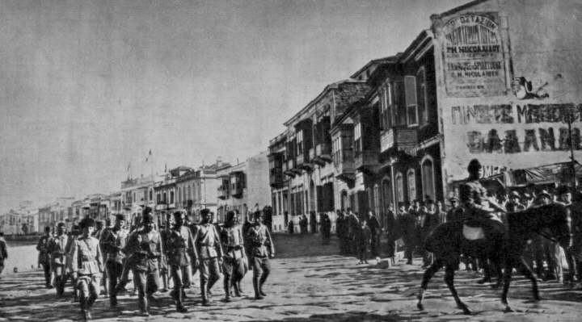

Slide 22
Τα βασικά γεγονότα 1922
1922
Τελική αντεπίθεση των Τούρκων (13 Αυγούστου 1922)
Άτακτη υποχώρηση του Ε.Σ.
Είσοδος τουρκικών στρατευμάτων στη Σμύρνη (27 Αυγούστου 1922)
Εμπρησμός της πόλης
Σφαγές, λεηλασίες, πρόσφυγες
ουδετερότητα των Μ. Δυνάμεων
πολιτικές εξελίξεις στην Αθήνα: κίνημα φιλοβενιζελικών αξιωματικών (Νικ. Πλαστήρας), οριστική εκθρόνιση του Κωνσταντίνου, δημιουργία επαναστατικής κυβέρνησης με διπλωματικό εκπρόσωπο της χώρας στο εξωτερικό τον Ελ. Βενιζέλο
ανακωχή των Μουδανιών (Νοέμβριος): απώλεια της Ανατολικής Θράκης – αποχώρηση του Ε.Σ. και νέοι πρόσφυγες

Slide 24
Η συνθήκη της Λοζάνης 24/7/1923
επισημοποίηση της τουρκικής κυριαρχίας στη Μικρά Ασία και στην Ανατολική Θράκη
η Ίμβρος και η Τένεδος παραχωρούνται στην Τουρκία
φυσικό σύνορο μεταξύ Ελλάδος και Τουρκίας ο ποταμός Έβρος
Σύμβαση ανταλλαγής πληθυσμών: όλοι οι ορθόδοξοι χριστιανοί της Τουρκίας έπρεπε να μετοικήσουν στην Ελλάδα και όλοι οι μουσουλμάνοι της Ελλάδας να ακολουθήσουν τον αντίστροφο δρόμο. Εξαιρέθηκαν το Πατριαρχείο Κωνσταντινουπόλεως και οι Έλληνες της Κωνσταντινούπολης, της Ίμβρου και της Τενέδου (125.000 τότε), καθώς και οι μουσουλμάνοι της Δ. Θράκης (118.000 τότε).
Η συνθήκη της Λοζάνης είναι το οριστικό τέλος της Μ. Ιδέας
Οι ελληνοτουρκικές διαφορές παραμένουν …

Slide 25
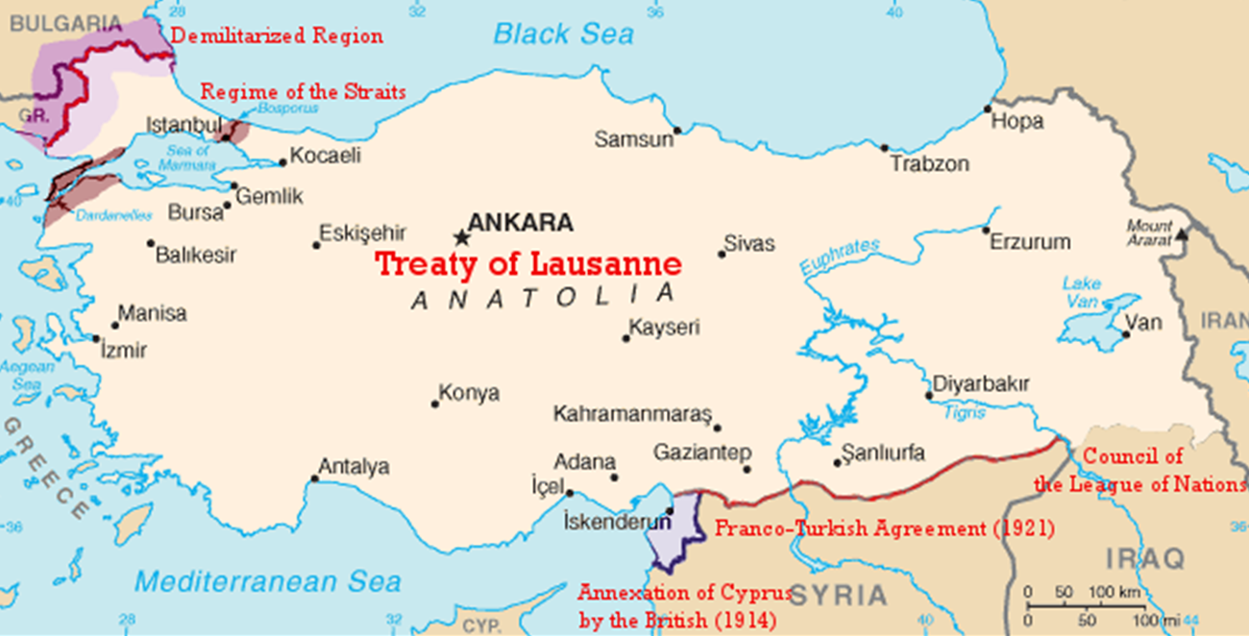

Slide 26
